Slide 1
Builder pattern

Slide 2
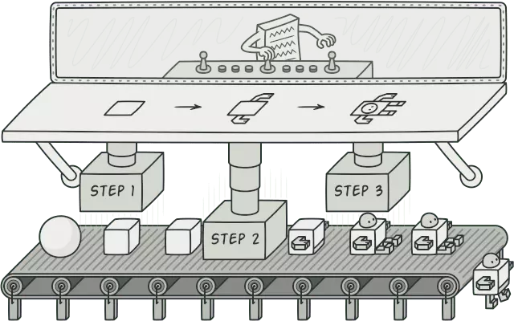

Slide 3
là gì?
phép bạn chia quá trình xây dựng một đối tượng phức tạp thành các bước nhỏ
chỉ với một đoạn code xây dựng duy nhất, bạn có thể tạo đối tượng thuộc nhiều hình thức khác nhau.

Slide 4
vấn đề
Một đối tượng phức tạp, đòi hỏi bạn tốn rất nhiều công sức để khởi tạo rất nhiều trường và các đối tượng lồng nhau
Code khởi tạo như vậy thường được nhét bên trong một hàm khởi tạo khổng lồ với rất nhiều tham số
Hoặc thậm chí tệ hơn: nằm rải rác trên toàn bộ code bên client.

Slide 5
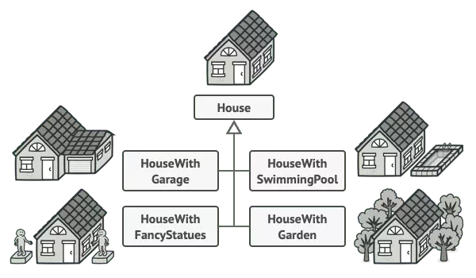

Slide 6
Ví dụ: Hãy nghĩ về cách tạo đối tượng Nhà
Để xây một ngôi nhà, cần xây dựng bốn bức tường, một tầng, lắp cửa ra vào, cặp cửa sổ và dựng mái.
Nếu muốn ngôi nhà lớn hơn, có sân sau và các tiện ích khác (như hệ thống sưởi, hệ thống ống nước và hệ thống dây điện), thì lúc đó làm thế nào?
Giải pháp đơn giản nhất là mở rộng base class Nhà và tạo các subclass để có thể cover hết tất cả các nhóm tham số
kết quả của cách làm đó là bạn sẽ có một số lượng đáng kể các subclass
Bất kỳ tham số mới nào, chẳng hạn như kiểu hiên nhà, sẽ phải mở rộng hệ thống phân cấp này nhiều hơn nữa.

Slide 7
Cách tiếp cận khác mà không cần phải tạo subclass, đó là tạo một hàm constructor khổng lồ ngay trong base class Nhà với tất cả các tham số có thể có để điều khiển đối tượng nhà. Mặc dù đúng là cách tiếp cận này sẽ giúp bạn tránh vấn đề subclass kể trên, nó tạo ra một vấn đề khác
Hàm khởi tạo với nhiều tham số cũng có nhược điểm của nó: không phải lúc nào cũng cần tất cả các tham số.

Slide 8
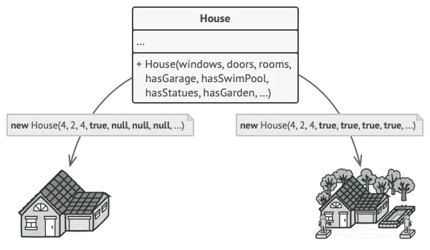

Slide 9
Giải pháp
Tách code xây dựng đối tượng ra khỏi chính class của nó và đưa nó vào các đối tượng riêng biệt được gọi là builder
xây dựng các đối tượng phức tạp theo từng bước
Builder không cho phép một đối tượng truy cập vào đối tượng sản phẩm khác đang được xây dựng
chia việc xây dựng đối tượng thành một tập hợp các bước (buildWalls, buildDoor, v.v.)
Để tạo một đối tượng, thực hiện một loạt các bước này trên một đối tượng builder
không cần gọi tất cả các bước, mà chỉ cần muốn đối tượng có phần nào thì gọi bước build tương ứng cho phần đó.

Slide 10
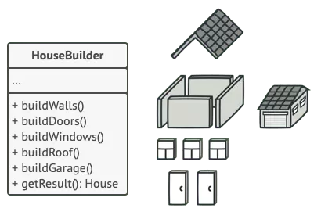

Slide 11
Sử dụng khi nào
Dùng Builder DP để tránh việc tạo ra constructor "lồng ghép"
Giả sử có một hàm khởi tạo với 10 optional param --> dài --> bất tiện
Builder DP cho phép bạn xây dựng các đối tượng từng bước một, và bạn chỉ phải sử dụng những bước bạn thực sự cần
Builder DP có thể được áp dụng khi việc xây dựng các hình thức khác nhau của đối tượng bao gồm các bước tương tự nhau, và chỉ khác nhau về chi tiết.

Slide 12
Ưu điểm là gì?
có thể xây dựng các đối tượng theo từng bước, trì hoãn các bước xây dựng hoặc chạy đệ quy các bước.
có thể tái sử dụng lại cùng một tập các bước xây dựng khi xây dựng các hình thức khác nhau của đối tượng
Single Responsibility Principle. Bạn có thể tách biệt code xây dựng phức tạp khỏi business logic

Slide 13
Nhược điểm là gì?
Độ phức tạp tổng thể của mã code lên vì phải tạo nhiều class mới.

Slide 14
Cấu tạo
Interface Builder khai báo các bước xây dựng sản phẩm chung cho tất cả các loại buildler
Các class Builder cung cấp các implementation khác nhau của các bước xây dựng. Các class Builder cụ thể có thể tạo ra các đối tượng không tuân theo giao diện chung.
Product là đối tượng kết quả. Các sản phẩm do các nhà xây dựng khác nhau tạo ra không nhất thiết phải thuộc cùng một hệ thống phân cấp hoặc giao diện lớp.
Class Director định nghĩa ra thứ tự gọi các bước xây dựng, vì vậy bạn có thể tạo và sử dụng lại các cách cấu hình cụ thể của đối tượng sản phẩm.
Client phải liên kết một trong các builder với director.

Slide 15
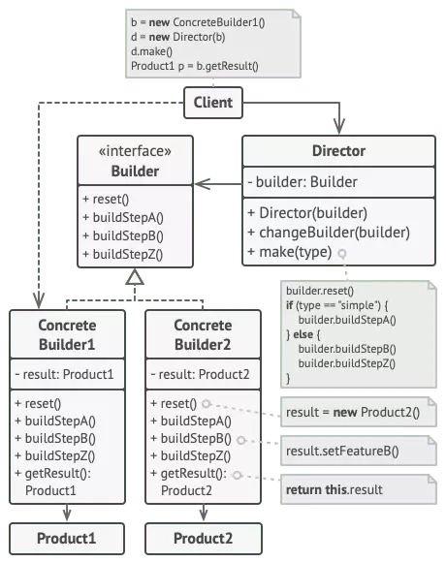

Slide 16
apply
ô tô là một đối tượng phức tạp có thể được cấu tạo theo hàng trăm cách khác nhau.
Thay vì làm class Car bị phồng to bằng một hàm khởi tạo khổng lồ, chúng ta tách logic xây dựng xe thành một class riêng biệt
Class này có một tập các phương thức để cấu hình các bộ phận khác nhau của ô tô.

Slide 17
